Slide 1





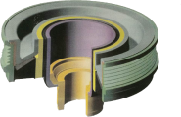
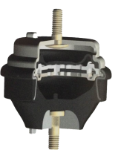
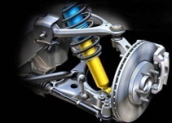
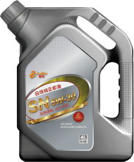
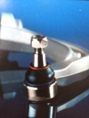
Since 1987

Slide 2



集团核心工业
骆氏集团
目录页
集团介绍
发展历程
产业分布
荣誉证书

Slide 3

骆氏集团
成立
骆氏公司始创于1987年，2008年成立集团公司。
集团介绍
旗下拥有橡胶工业、铝品工业、汽车及工业用润滑油品、旅游地产和投资公司，拥有员工1500余人，年创产值近10亿元。
领域
生产基地分别位于浙江省玉环县、上海市嘉定区、江苏海安县和安徽芜湖，其中海安基地已初步建成为“骆氏工业园”，2014年在海安基地投产的橡胶密炼中心拥有目前国内最先进的混炼橡胶生产线。
基地
骆氏橡胶工业是国家重点高新技术企业、国家汽车零部件出口基地企业，拥有中国驰名商标、国家认证实验室及和吉林大学共建的NVH实验中心，能够为客户提供完整的NVH诊断和解决方案。
优势

Slide 4
骆氏集团
1987年7月
成立玉环县双龙塑料通用机械厂
1995年4月
双龙机械厂增资变更为玉环塑胶机械厂
发展历程
2004年7月
成立浙江骆氏实业发展公司
骆氏
集团
2007年1月
成立上海骆氏减震件有限公司
2007年6月
成立浙江骆氏减震件股份有限公司
2011年12月
成立上海骆氏贸易有限公司
2012年6月
成立上海骆氏油品有限公司
2012年12月
收购安徽骆氏升泰汽车零部件有限公司
2014年1月
成立江苏骆氏减震件有限公司

Slide 5
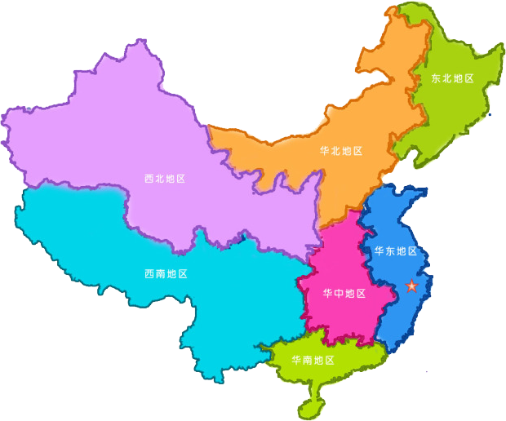
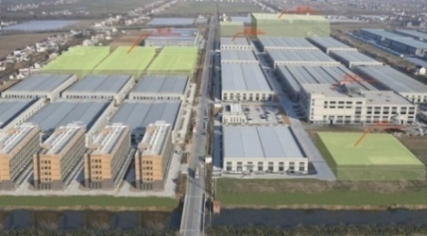
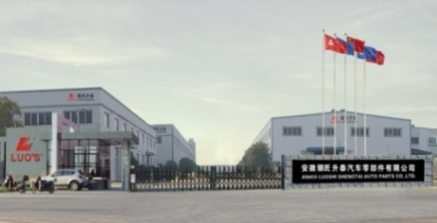
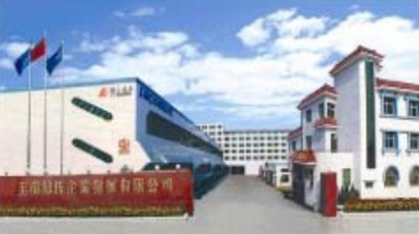
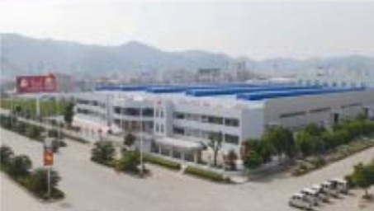
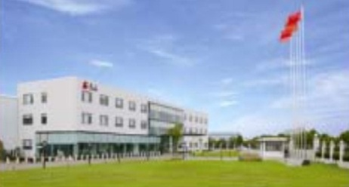
骆氏集团
产业分布
海安工业园
简要说明
产业分布:
浙江、上海、
安徽、江苏
安徽工厂
浙江玉环工厂
浙江玉环工厂
上海工厂

Slide 6
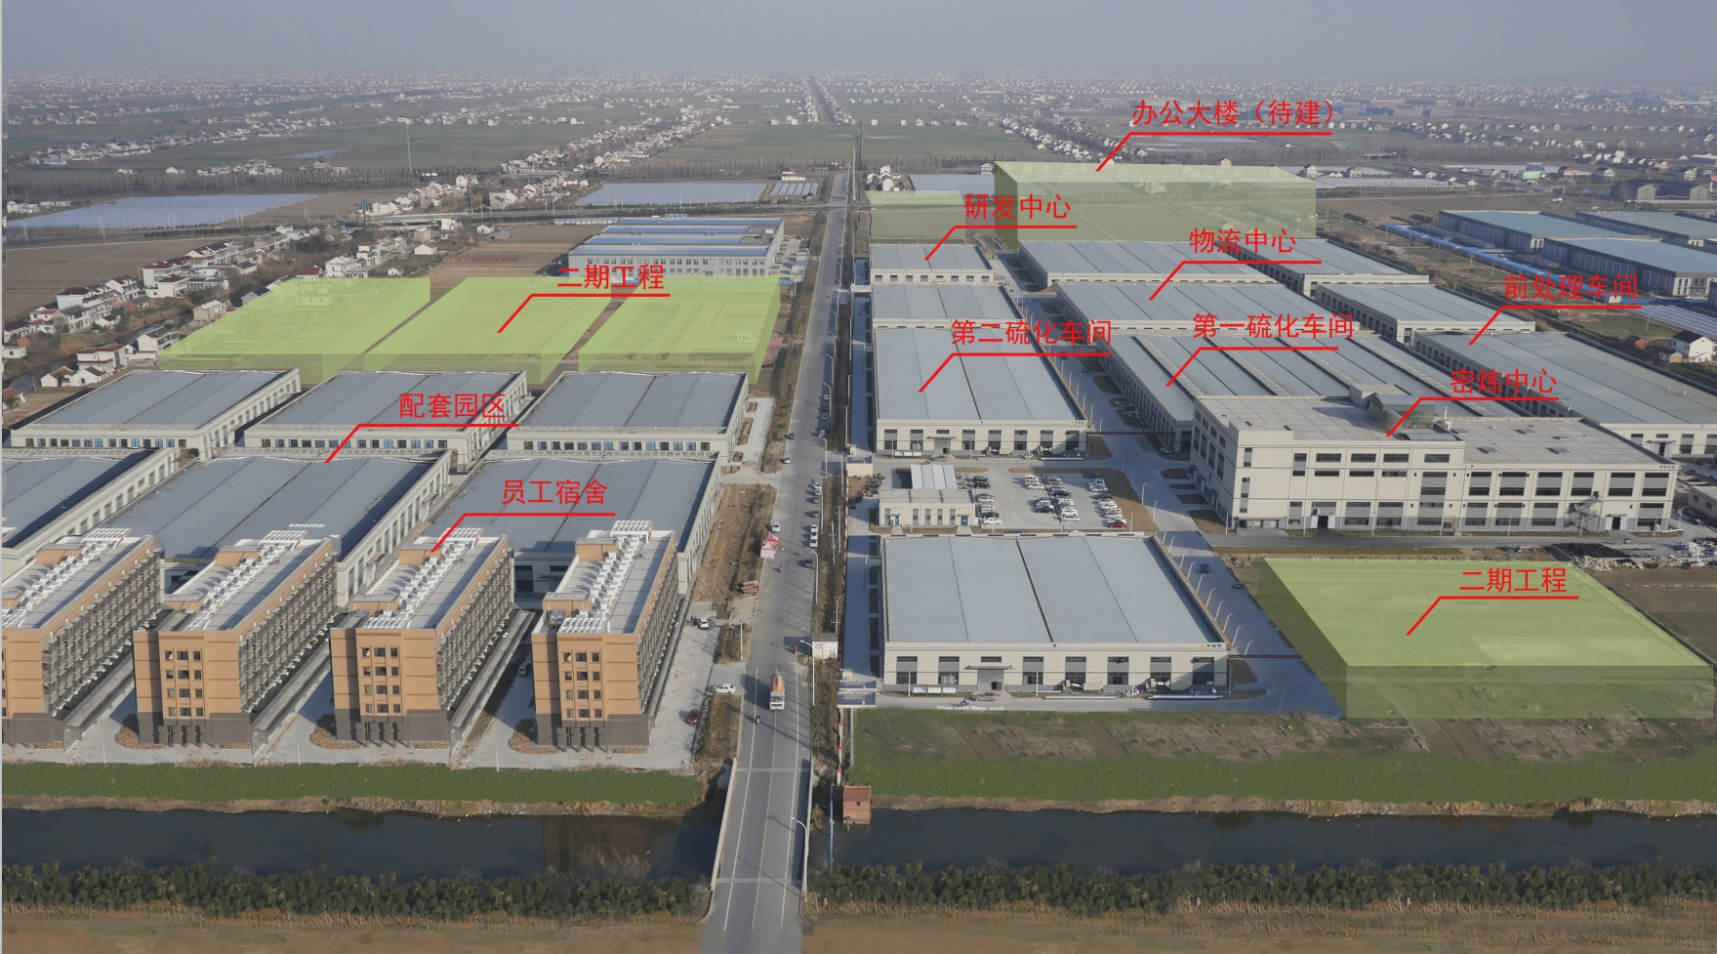
骆氏集团
骆氏科技产业园
简要说明
占地504亩，总投资10亿元；
规划建筑面积：30万m²，一期已建成10.2万m²。

Slide 7
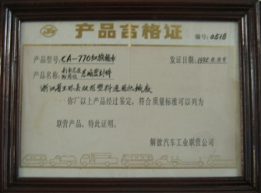
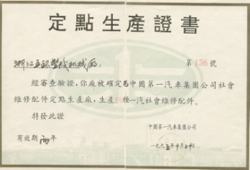
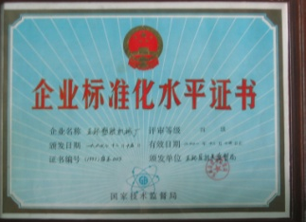
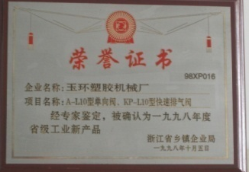
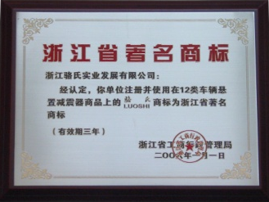
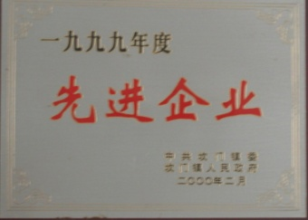
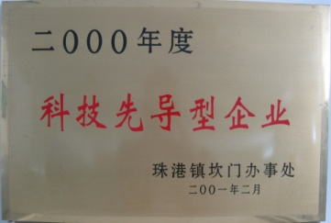
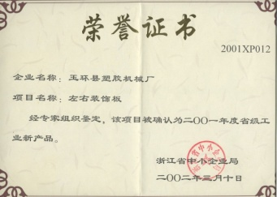
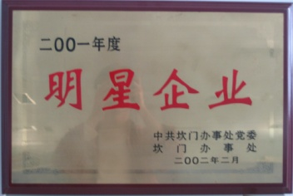
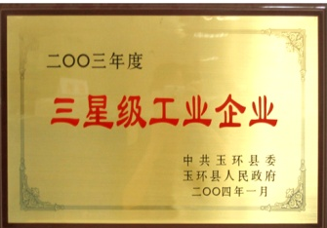
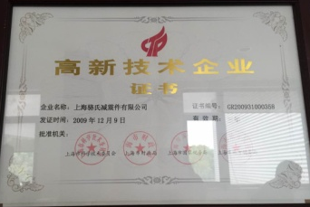
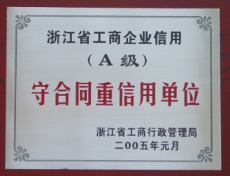

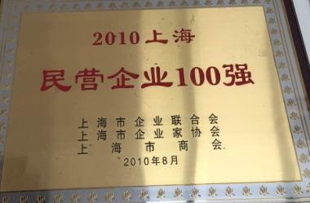
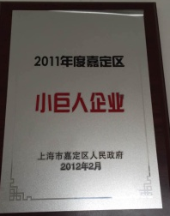
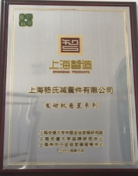
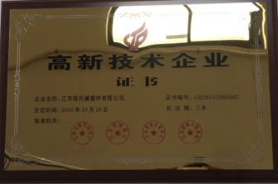
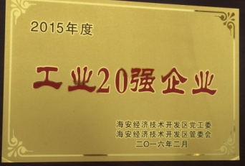
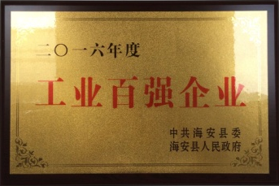
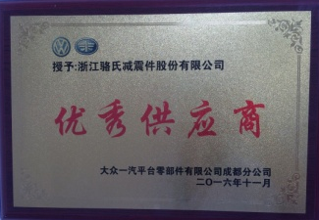
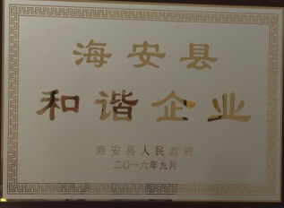
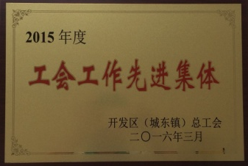
骆氏股份
1992-1998
荣誉证书
1999-2009
2010-2014
2015-2016

Slide 8
骆氏集团-核心工业
股份公司目录
主要产品
主要客户
研发能力
生产、质量

Slide 9
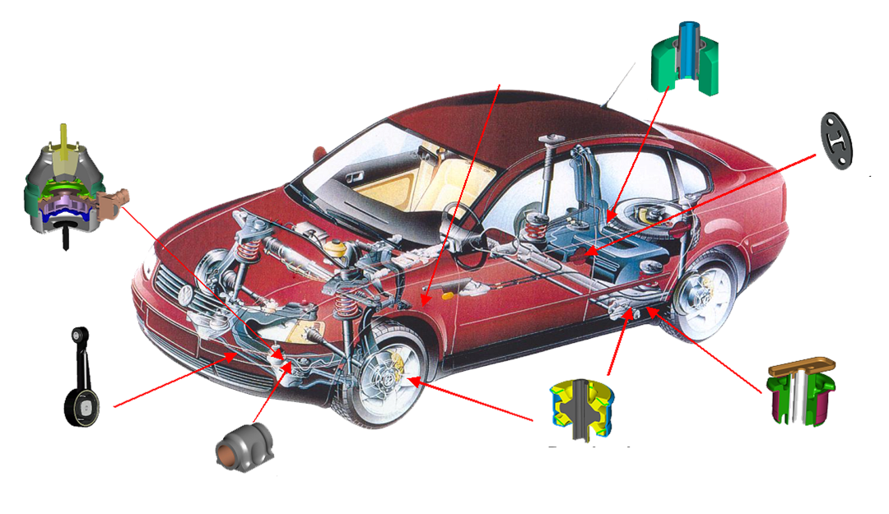

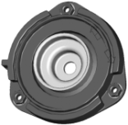
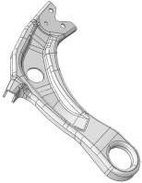
骆氏股份
主要产品
变速箱悬置
吸震器
隔震块
发动机悬置
简要说明
吊耳
发动机悬置
隔震块系列
底盘衬套
排气管吊耳
产品简介
控制臂
抗扭拉杆
后悬衬套
液压衬套
稳定杆衬套

Slide 10

骆氏股份
主要客户
简要说明
六大汽车集团旗下的各种
品牌车型及其它主机厂
世界级汽车零部件模块
供应商

Slide 11
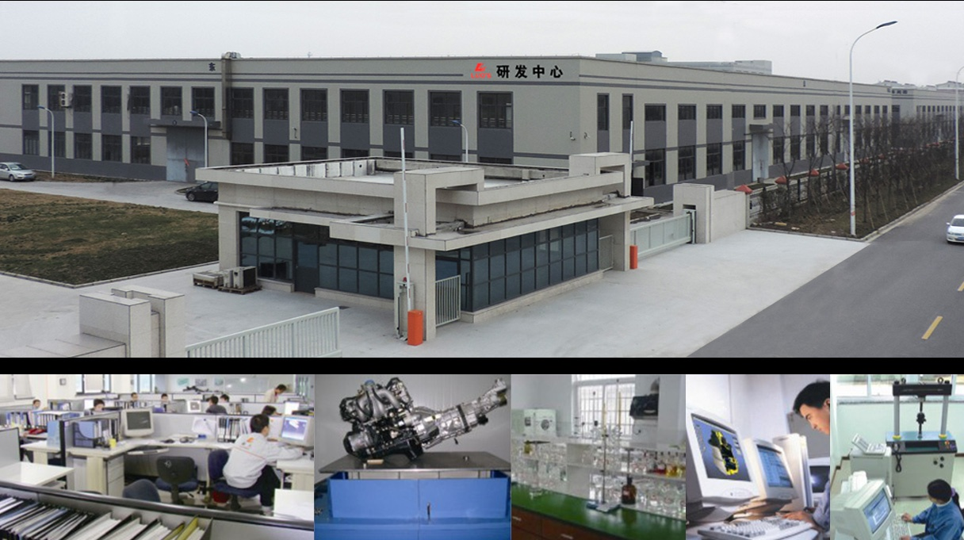
骆氏股份-研发
研发中心
简要说明
骆氏研发中心成立于2015年；
建筑面积6000m2；
有研发人员150余人；
主要从事同步开发、结构设计、材料工艺、产品试制、测试、NVH调试、工装模具、检具设计及研发和制造。

Slide 12
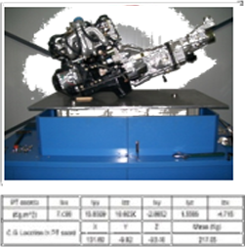
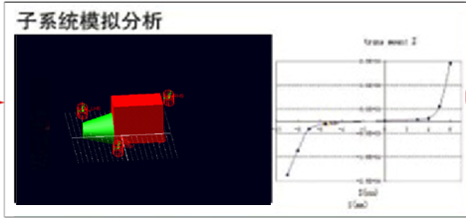
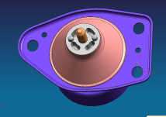
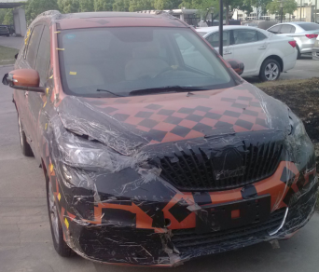
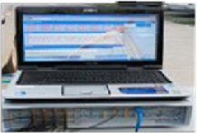
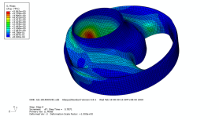


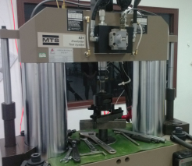
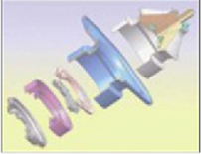
骆氏股份-研发
开发流程
简要说明
数据采集
建模分析
结构设计
CAE分析
样件制造
性能测试
NVH匹配
OTS样件

Slide 13
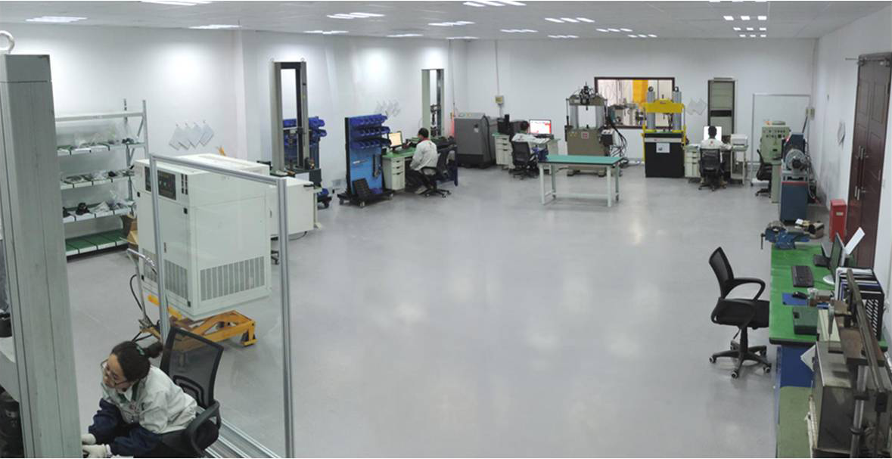
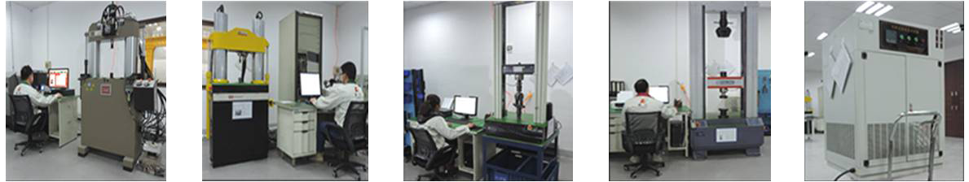
骆氏股份-研发
性能测试
简要说明
静态刚度
动态刚度
环境实验
强度实验
MTS静、动态试验机
IST动、静态试验机
IST静刚度试验机
UCAN静刚度实验机
高低温试验箱

Slide 14
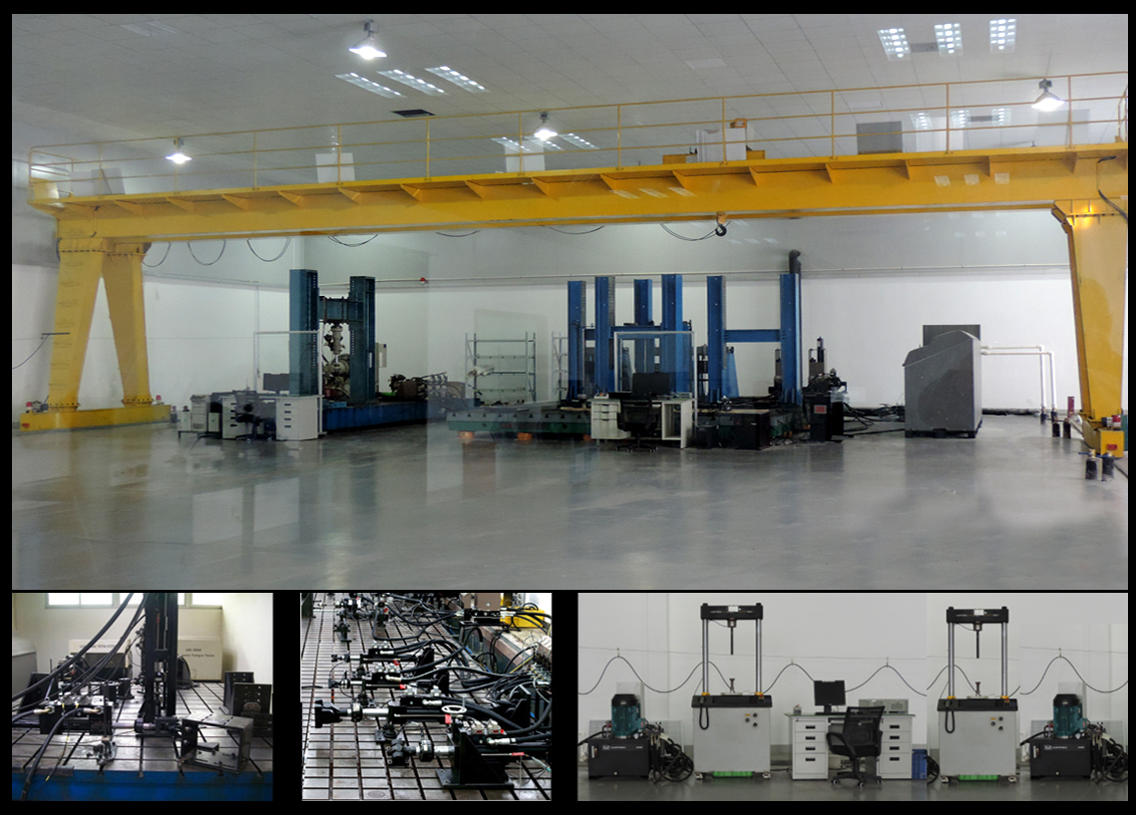
骆氏股份-研发
性能测试
简要说明
疲劳测试
环境测试
路谱测试
IST三通道试验台
MTS六通道试验台
IST单向疲劳试验机

Slide 15
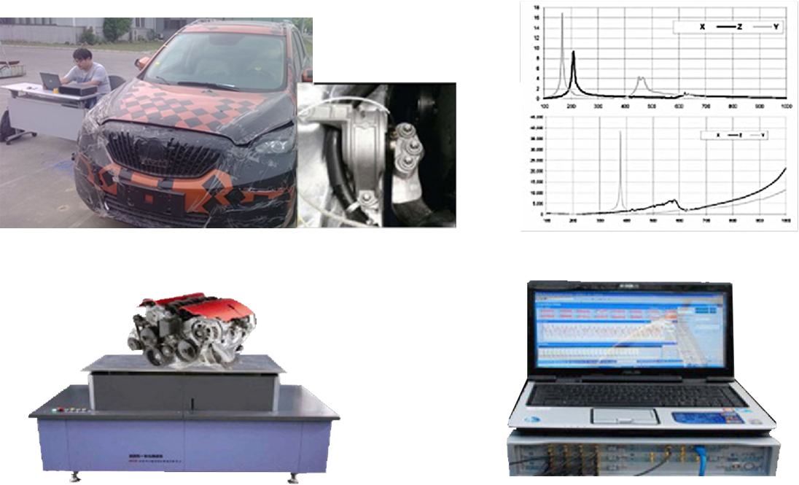
骆氏股份-研发
NVH匹配
简要说明
振动测试
噪音测试
NVH匹配

Slide 16
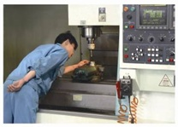



骆氏股份-研发
模具开发与制造
简要说明
工装摸具的设计和生产自主化
ProE 设计 和 Cimatron 编程
模具创新:冷流道模具、发泡模具、旋转模具、抽真空模具
车间面积：1000平方米
设计人员 ：10人、工装设计人员 5人、CAM人员 6人
年生产能力：500套

Slide 17



骆氏股份-研发
工装设计
简要说明
检具的设计、加工
认可一体化
检验工装

Slide 18
骆氏股份-研发
创新成果
简要说明
发明专利授权11项
实用新型授权42项

Slide 19







骆氏股份-生产
密炼中心
简要说明
自动化生产
防纠错功能
条形码全过程追溯

Slide 20





骆氏股份-生产
前处理车间
简要说明
自动钝化线
自动喷漆线
自动磷化生产线
自动超声波清洗线

Slide 21




骆氏股份-生产
硫化车间
简要说明
吨位：100T～500T
数量：200余台
产能： 7000万/年

Slide 22

骆氏股份-生产
单件流生产区
简要说明
单件流
高质量
可追溯
硫 化
上料
修
边
压装
风冷
检验
包装
入库
缩径

Slide 23

骆氏股份-生产
压装车间
简要说明
吨位：20T~63T
数量：70余台
产能：8000万件/年
设备具有压力报警功能

Slide 24









骆氏股份-质量
材料测试
简要说明
现有的实验室设备完全可以满足橡胶性能检测

Slide 25








骆氏股份-质量
材料测试
烟雾实验箱
X-光探伤机
机械拉力机
化学成分分析仪
简要说明
制样机
金相检测仪
化学成分
机械性能
材料硬度
材料金相
焊接熔深
洛氏硬度计
熔深检测切割机

Slide 26





骆氏股份-质量
尺寸检测
简要说明
三坐标2台
投影仪2台
法柔三坐标1台

Slide 27


骆氏股份-质量
质量保证

Slide 28

骆氏股份
3-5年规划
骆氏股份成功上市
年产值15—20亿元

Slide 29
骆氏股份
企业文化
创建学习型企业
团队活动

Slide 30



骆氏股份
创建学习型企业
新进大学生座谈会
演讲比赛
优秀学习团队、个人表彰

Slide 31



骆氏股份
团队活动
简要说明
计划活动次数15次/年
包括拓展训练、户外郊游、羽毛球比赛、篮球赛、拔河比赛等。
固定活动
★员工庆生（每月）
★影视活动（每周）

Slide 32



骆氏股份
团队活动
乒乓球比赛
户外拓展活动
篮球比赛

Slide 33

谢谢
http://www.luoshi.com

